Slide 1
KOMPETENSI SUPERVISI
Penguatan Kemampuan Kepala Sekolah

Slide 2

Sesi-1
Konsep Supervisi Akademik

Slide 3







Tujuan Pelatihan
Supervisi Akademik
M
embuat
Menerapkan
Rencana
Teh nik- t ehnik
Program
Melaksanakan
Tindal< lanjut
terhadap
guru

Slide 4
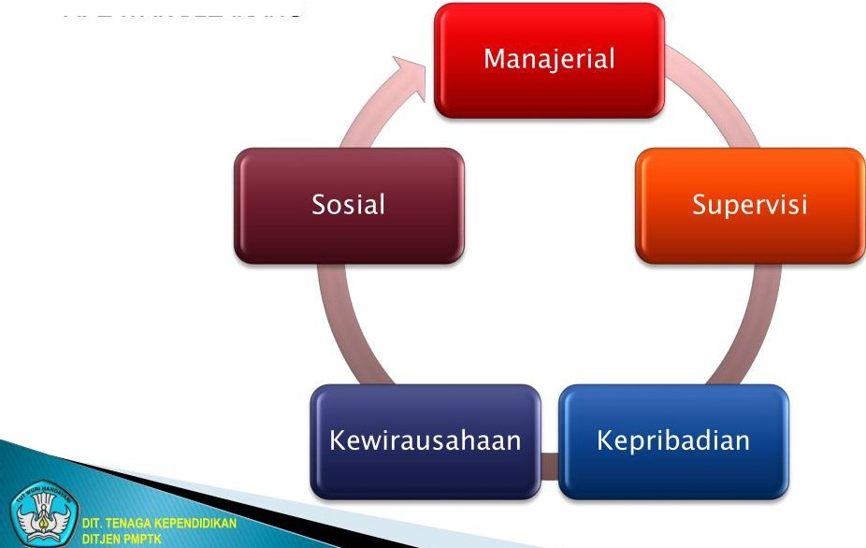
Ko mpeten si Kepala Sekolah
Berdasarkan Permen Diknas 13 tahun 2007
A. LATAR BELAKANG

Slide 5
INTINYA PROGRAM PENGUATAN
Program Penguatan Kepala Sekolah/Madrasah yang kuat Dalam Mewujudkan kualitas siswa yang diharapkan yaitu berpikir kritis,kreatif,inovatif dan berjiwa kewirausahaan (entrepreneurship)

Slide 6




PENGUATAN KOMPETENSI KEPALA SEKOLAH
MBS
PENELITIAN TINDAKAN SEKOLAH
KEPEMIMPINAN PEMBELAJARAN
SUPERVISI
KEWIRAUSAHAAN

Slide 7
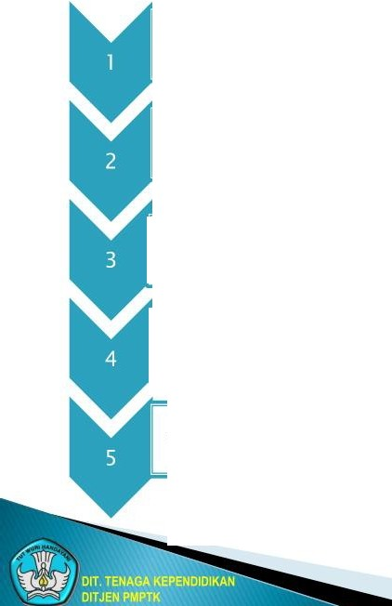
l
B. Dimensi Kompetensi Supervisi Akademik
Konsep Supervisi Akademik
Perencanaan Program Supervisi Akademik
l
I · Tehnik - Tehnik
Supervisi Akademik
, I · Konsep Supervisi Klinis
l
Tindak Lanjut Supervisi Akademik
terhadap guru

Slide 8




Kompetensi Supervisi
,l - Merencanakan
Men usun Rencana
_ Menyusun Kreria keberasilan
Program Supervisi
Menyusun lnstrumen
Menerapkan Pendekatan Supervisi yang tepat
Kompetensi
:::, Supervisi
'W
Melaksanakan_
Me-_nera-p-k_an_ e1_ h_n 1k
Jupervisi
Melakukan Evaluasi hasil Supervisi
- Menindaklan·utihasil Supervisi
Menindaklanjuti

Slide 9
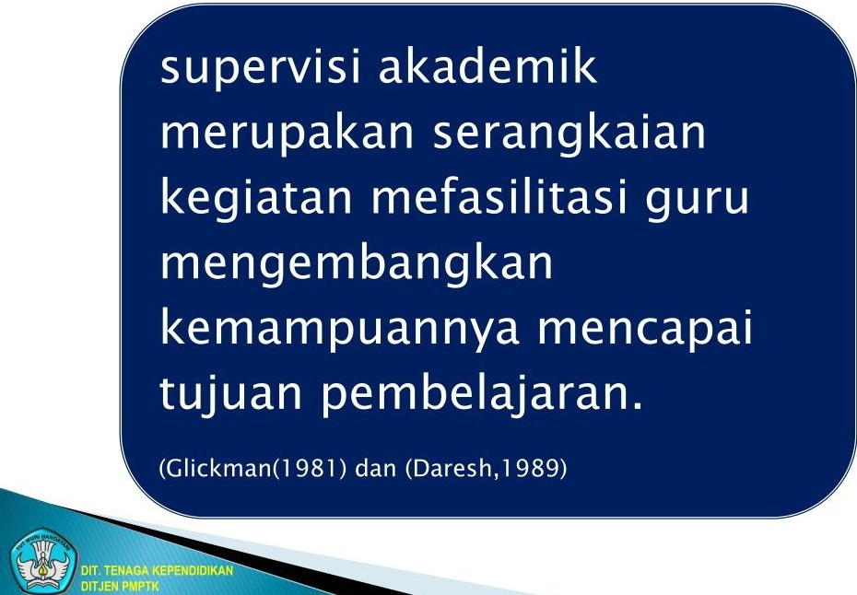
Definisi Supervisi

Slide 10



Tujuan & Fungsi Supervisi Akademik
membantu Guru
Mengembangkan Kompetensinya
Mengembangkan Kurikulum
Mengembangkan kelompok kerja guru dan membimbing PTK

Slide 11

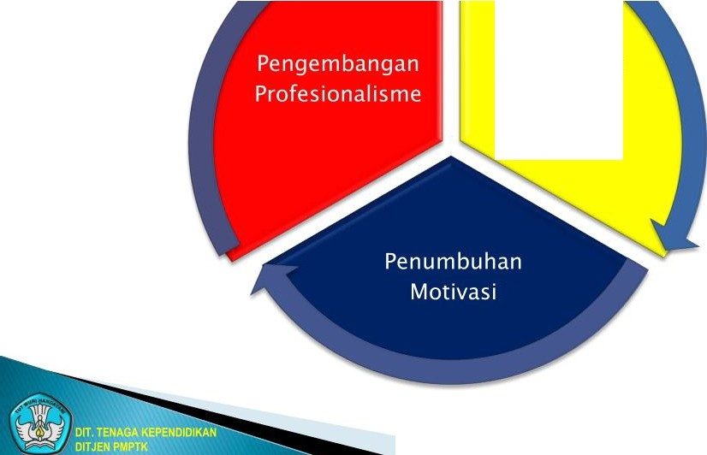
Tujuan Supervisi
Pengawasan Kwalitas

Slide 12
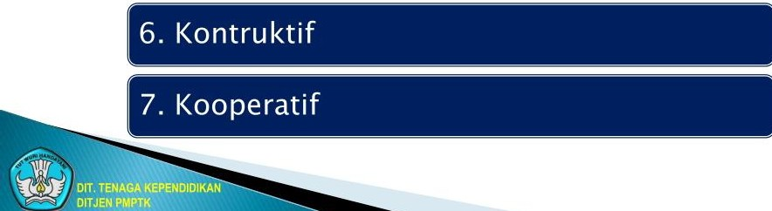
Prinsip- Prinsip Supervisi Akademik
I
1 . Praktis
2. Sistimatis
3. Objektif
4. Realistis
5. Antisipatif

Slide 13


I I
Prinsip- Prinsip Supervisi Akademik
9. Demokratis.
_{I}11. Humanis
I
I
I
I
_{I}12. Berkesinambungan
_{I} 13. Terpadu
( Dod d , l 07 2)- buku paket Su p ervis i Akademik

Slide 14

Siapakah Supervisor Akademik
/
1. Kepala Sekolah
/
2. Sesama Guru yang dipandang Kompeten
\.
,
/
3. Pengawas Sekolah
\.
,
/
4. Petugas khusus / ahli / pakar pendidikan yg relevan
'

Slide 15
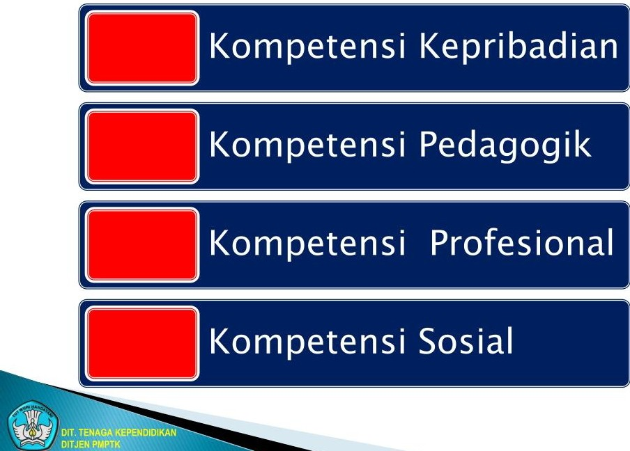
Dimensi - dimen si Subtansi

Slide 16

Peran Kasek sebagai supervisor Akademik
To Help/Support
Memberikan Pelayanan Langsung kepada Guru.
Administrator
Mengelola ,mengendalikan ,mengkoordinasikan dan mengevaluasi program pembelajaran
Expert on Instruction
Ahli pengajaran
Expert on Curikulum
Ahli Kurikulum
Communicator
Sebagai Communicator tentang ide- dan informasi pada guru
Master Teacher
Organisator

Slide 17
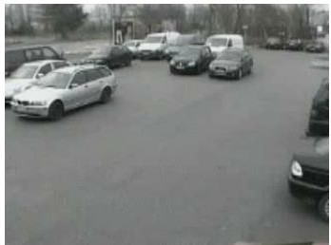
SESI- 2
KONSEP PERENCANAAN

Slide 18

Sesi - 2
Konsep Perencanaan
Menyusun
dokumen :Perencanaan, pelaksanaan dan pemantauan.
Dalam rangka membantu guru mengelola proses pembelajaran untuk mencapai tujuan pembelajaran.
1.Konsep Perencanaan

Slide 19

Sesi -2
Konsep Perencanaan
Sebagai pedoman pelaksanaan dan pengawasan akademik
2. Manfaat Perencanaan
Dalam ra. ngka menyamakan
perseps1 .
Objektif
Bertanggungjawab, berkelanjutan,berdasarkanSNP dan sesuai kebutuhan kondisi sekolah.
3. Prinsip-prinsip perencanaan

Slide 20

Konsep Perencanaan
Pelaksanaan KTSP
Persiapan, pelaksanaan dan penilaian pembelajaran oleh guru
Pencapaian SKL, Standard Proses, standar isi dan peraturan pelaksanaan
Meningkatkan mutu pembelajaran
4.Ruang lingkup Supervisi Akademik

Slide 21


Konsep Perencanaan
5. lnstrumen­ instrumen Supervisi Akademik
lnstrumen harus sesuai dgn tujuan, sasaran, objeck, metode, tehnik dan pendekatan yang direncanakan dan instrumen yg sesua1.
6. Model-model supervisi akademik
Su p ervisi Tr adisi on al Model Kontemporer( Masa Kini)

Slide 22

Model Supervisi Tradisional
1) Observasi
Pra observasi
Observasi
Post Observasi
langsung
2) Cara tidak langsung
Tes dadakan
Diskusi kasus
Metode angket

Slide 23


5-10 orang
Tugas
kelompok

Slide 24

Studi Kasus
Bapak Fulan adalah kepala sekolah yg baru diangkat. Semenjak menjadi kepala sekolah baru, dia mencoba melakukan sosialisasi perencanaan program supervisi Akademik.
Dia melakukan kunjungan kelas tanpa perencanaan. Hal ini ditunjukan oleh prilakunya yang tidak pernah menggunakan instr um en.
Gur u-gur u enggan menanyakan perencanaan program superv1s1 akademiknya karena menjaga perasaan atau takut tersinggung.
Dia mengetahui bahwa salah satu tugas kepala sekolah adalah melakukan supervisi akademik dari hasil bacaan. Untuk it u, dia melaksanakan supervisi akademi k. Tetapi dia tidak tahu bagaimana caranya membuat perencanaan program supervisi akademik. Untuk bertanya kepada guru sebagai bawahan, dia merasa malu .
Supe rvisi Akademik materi penguatan Kepala sekolah Hal 20

Slide 25
Tugas lndividu
. Buatlah perencanaan supervisi akademik sesuai dengan kondisi sekolah masing- masI• ng - wak tu l Omenit
Pergunakan lembar power point 25 26 sebagai acuan.

Slide 26








ALUR PROSES PEMBELAJARAN
Diagram alir
Diskripsi
Unsur yang terlibat
Dokumen terkait
Kuri kulum d isusun berdasarkan hasil analisiskonteks
Kepala sekolah Guru Masyarakat Dinas terkait
St andar lsi SKL
Menyusuri Kurikulum
<, ,.
,1
Peren canaan pembe lajar an disusun secara sistimatis berdasarkan SK dan KD dari standar ISi, masih bersifat global
Guru Masyarakat
Dokumen kurikulum Hasil analisis konteks Ref er ensi terkait
Menyusun Sil abus
No
Ya
Peren canaan pem be laj aran disusun secara sist imatis dan operasional menjabarkan silabus. Satu RPP un t u k satu KD
Guru Masyarakat
Dokumen kurikulum Silabus
Refer ensi terkait St andar Proses
M enyu sun RPf>
Ya
Pembe lajaran dilakukan sesuai RPP, mengkondisikan agar siswa akt iv, kreat if, inovat iv, gem bira
Guru Masyarakat
RPP
St andar Proses Referensi terkait
: M e₋lak sanakan
' - --
Pe₋ mbe lajaran
' . - .
Ya

Slide 27

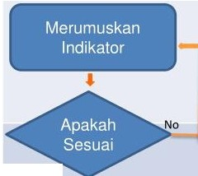
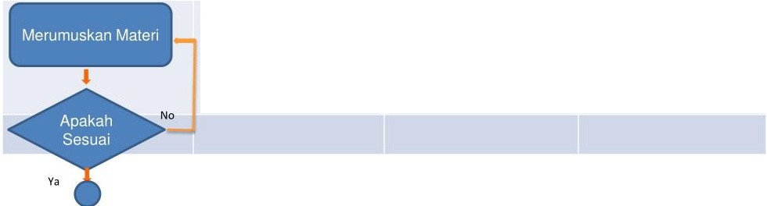
DIAGRAM ALIR MENYUSUN SILABUS
Diagram Alir
Diskripsi
Unsur yang terlibat
Dokumen
SK/KO diambil dari standar isi/Spektrum Kompetensi keahl
Guru matapelajaran Masyarakat
Standar lsi Spektrum kompetensi keahlian
SK/KO
J
lndikator disusun secara
Operasional, spesifik, terukur,
berkecukupan
Apakah indikator sesuai
Guru matapelajaran yg relevan
Rumusan lndikator
Guru Masyarakat
Ya J
Materi dirumuskan untuk mendukung pencapaian indikator
Guru matapelajaran yg relevan
Rumusan Materi

Slide 28

Sesi- 3
teknik supervisi akademik

Slide 29

Teknik supervisi akademik
INDIVIDUAL:
Pelaksanan supervisi perseorangan terhadap guru.
KELOMPOK:
  Pelaksanaan supervisi ditujukan pada dua orang atau lebih dengan masalah yang sama

Slide 30

l. Kunjungan Ke kelas
2. Observasi kelas
3. Pemantauan Individual
4. Kunjungan antar kelas
5. Menilai diri sendiri

Slide 31
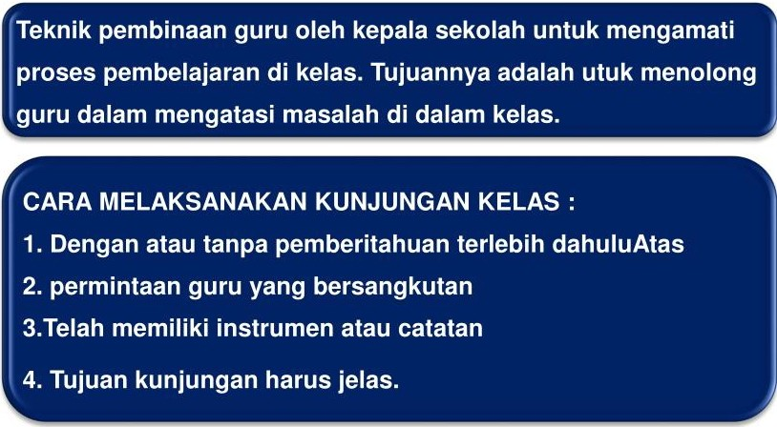
Kunjungan kelas

Slide 32





TAHAPAN KUNJUNGAN KELAS
Persiapan >
merencanakan
waktu, sasaran, dan cara mengobservasi
Akhir kunjungan
>
perjanjian
untuk
membicarakan
hasil
observasi

Slide 33
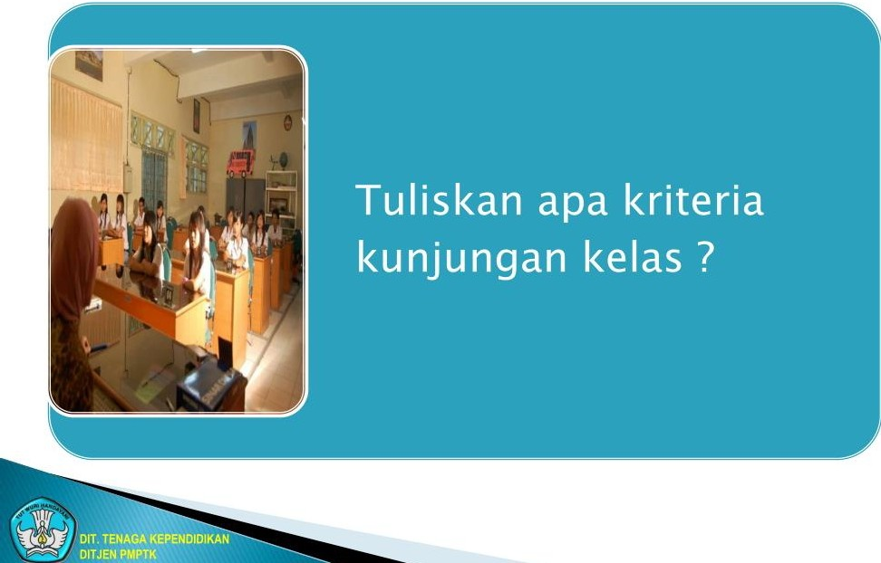
KRITERIA KUNJUNGAN KELAS

Slide 34
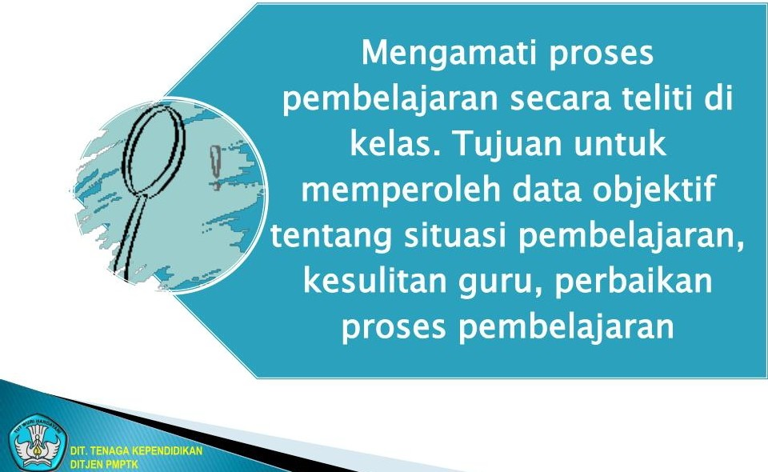
Observasi kelas

Slide 35
Observasi kelas
ASPEK YANG DIOBSERVASI
'
1. Usaha dan aktivitas guru-siswa
I
'
2. Penggunaan media
'
..3. Variasi metoda
4. Ketepatan penggunnan media dengan materi
I
'
.. 5. Ketepatan penggunaan metoda
I
..6. Reaksi mental siswa dalam proses pembelajaran I

Slide 36
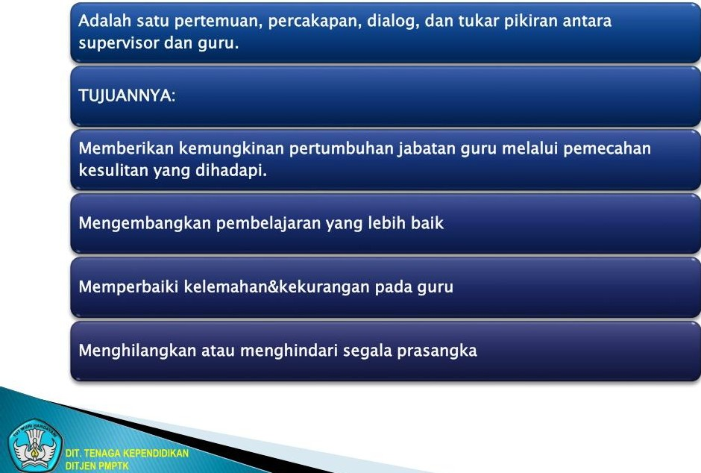
Pemantauan individu

Slide 37

JENIS PERTEMUAN INDIVIDUAL
Classroom-conference, dilaksanakan dalam kelas ketika murid sedang istirahat.
Office-conference, dilaksanakan di ruang kepala sekolah atau ruang guru, dilengkapi alat bantu tuk penyampaian.
Causal-conference, bersifat informal, dilaksanakan secara kebetulan bertemu guru
Observational-Visitation, dilaksanakan setelah supervisor melakukan kunjungan kelas atau observasi kelas.

Slide 38
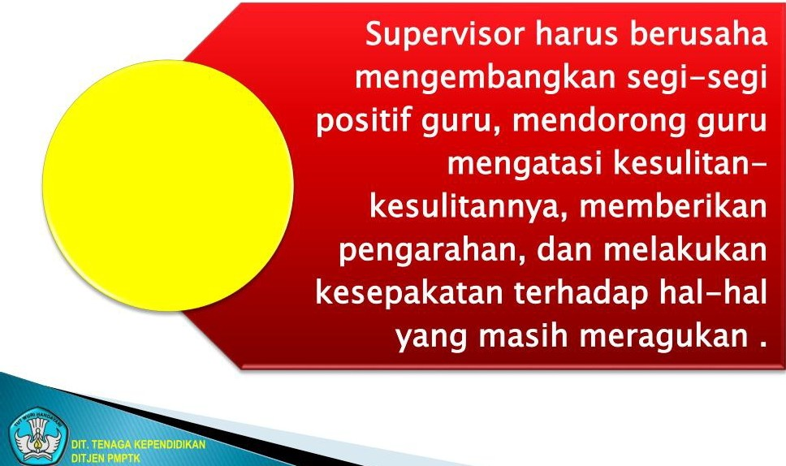
PELAKSANAAN PERTEMUAN INDIVIDUAL

Slide 39
Kunjungan antar kelas
Kunjungan antar kelas adalah guru yang satu berkunjung ke
kelas yang lain di sekolah itu sendiri. Tujuannya adalah untuk
berbagi pengalaman dalam pembelajaran
PELAKSANAAN KUNJUNGAN ANTAR KELAS
Direncanakan
Guru dikunjungi diseleksiTentukan guru yang akan dikunjungiSediakan fasilitaslakukan pengamatan yang cermat

Slide 40
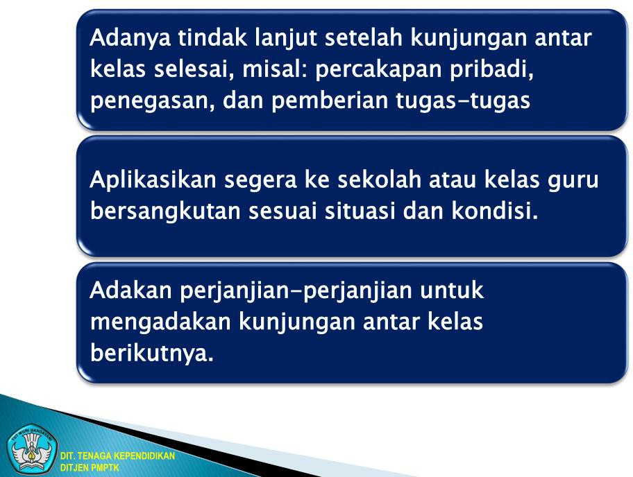

Slide 41

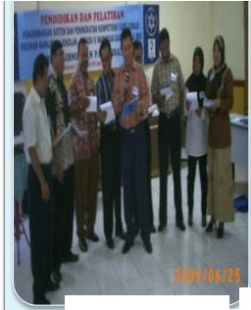
Menilai diri sendiri
Penilaian yang dilakukan oleh diri sendiri secara objektif. Untuk maksud itu diperlukan kejujuran diri sendiri.
====-=

Slide 42

Teknik supervisi kelompok
Kepanitian-kepanitian Diskusi Panel
Kerja Kelompok
Laboratorium dan Kurikulum
Membaca Terpimpin
Perpustakaan Organisasi Profesi
Buletin Supervisi
Demonstrasi Pembelajaran
Darmawisata
Kuliah/Studi
Pertemuan Guru
Lokakarya Konferensi Kelompok

Slide 43

Qc.3
Menurut Pendapat Anda Teknik Supervisi Yang Bagaimanakah Dianggap Lebih Tepat Untuk Meningkatkan Mutu Hasil Belajar Dan Mutu Guru.Berikan Alasan Pemilihan Teknik Tersebut.
Kesulitan Apakah Yang Pernah Dihadapi Dalam Melaksanakan Supervisi Akademik, Dan Bagaimanakah Solusinya?

Slide 44
FREQUENSI SUPERVISI OLEH KS
SPM (Permendiknas 1 5 / 2010) diktum (10)
Kepala sekolah melakukan supervisi kelas dan memberikan umpan balik kepada guru dua kali dalam setiap semester.

Slide 45

Terimakasih

